Slide 1
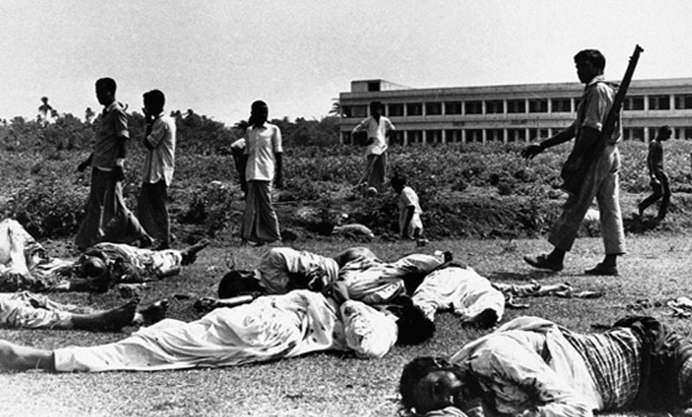
মাল্টিমিডিয়া শ্রেণিকক্ষে তোমাদের স্বাগতম

Slide 2
পরিচিতি
সিকদার মোঃ শাজিদুর জাহান
সিনিয়র সহকারী শিক্ষক
ফুলহরি মাধ্যমিক বিদ্যালয়
শৈলকুপা, ঝিনাইদহ।
shajidur79@gmail.com
Mob: 01725-816731
শ্রেণি : অষ্টম
বিষয় : বাংলাদেশ ও বিশ্বপরিচয়
অধ্যায় : দ্বিতীয়
পাঠ : অপারেশন সার্চলাইট
সময় : ৫০ মিনিট

Slide 3
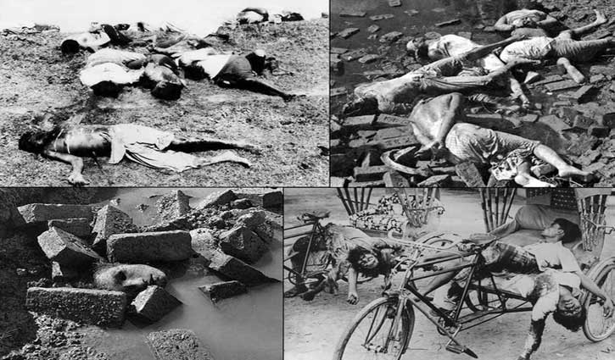
নিচের ছবিগুলো কীসের?
পাকিস্তানি সামরিক শাসকেরা এ নারকীয় হত্যাযজ্ঞের কী নামকরণ করেছিল?
আমাদের দেশে এ ধরণের হত্যাযজ্ঞ কখন সংগঠিত হয়েছিল?
১৯৭১ সালের ২৫শে মার্চ
গণহত্যার

Slide 4
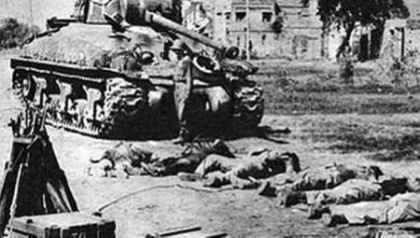
অপারেশন সার্চলাইট

Slide 5
শিখনফল
এই পাঠ শেষে শিক্ষার্থীরা...
১. অপারেশন সার্চলাইট পরিকল্পনা বর্ণনা করতে পারবে;
২. অপারেশন সার্চলাইটের ভয়াবহ রূপ বিশ্লেষণ করতে পারবে।

Slide 6
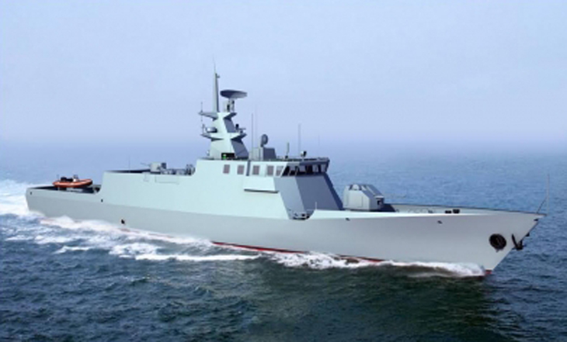
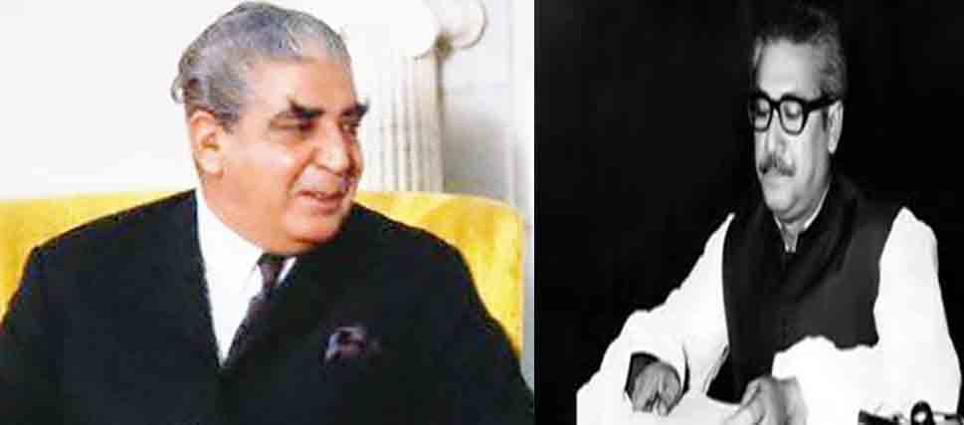
নিচের ছবিগুলোতে তোমরা কী দেখছ?
ইহা স্পষ্ট কিসের ইঙ্গিত বহন করে?
৩ মার্চ পাকিস্তান থেকে অস্ত্র ও রসদ বোঝাই এম.ভি.সোয়াত চট্টগ্রাম বন্দরে পৌঁছে
প্রেসিডেন্ট ইয়াহিয়া খান বঙ্গবন্ধুর সাথে ১৫ মার্চ থেকে ২৪ মার্চ আলোচনার নামে কালক্ষেপণ করেন।
গণহত্যার নীল নকশার।

Slide 7
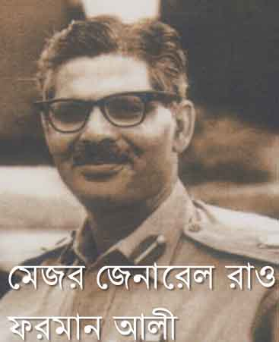
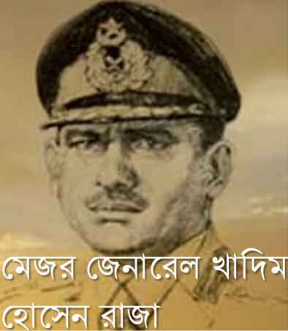
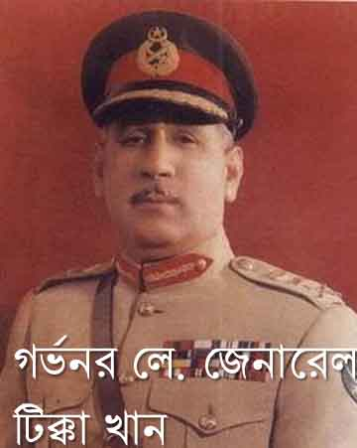
আর গণহত্যার এ নীল নকশা বাস্তবায়নে যাদের উপর দায়িত্ব দেন তারা হচ্ছে-
‘অপরেশন সার্চলাইট’ নামক পৈশাচিক এ হত্যাযজ্ঞে ঢাকা শহরের দায়িত্ব দেওয়া হয় মেজর জেনারেল রাও ফরমান আলীকে, ঢাকার বাইরের মেজর জেনারেল খাদিম হোসেন রাজা এবং সার্বিকভাবে এ পরিকল্পনার তত্ত্বাবধান করেন গর্ভনর লে. জেনারেল টিক্কা খান।

Slide 8
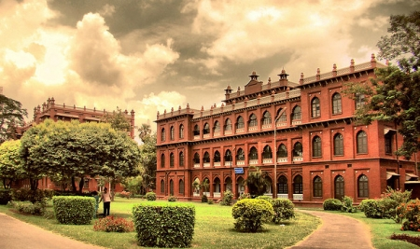
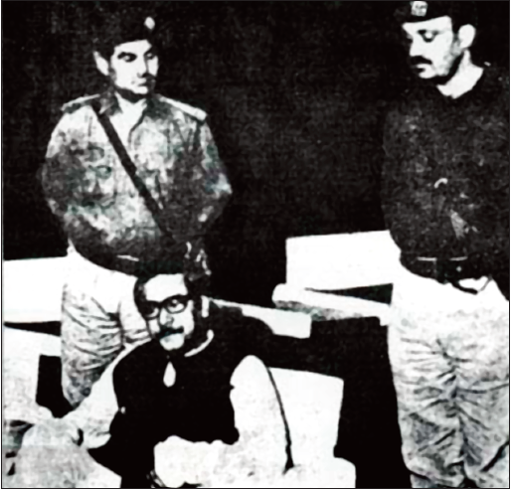
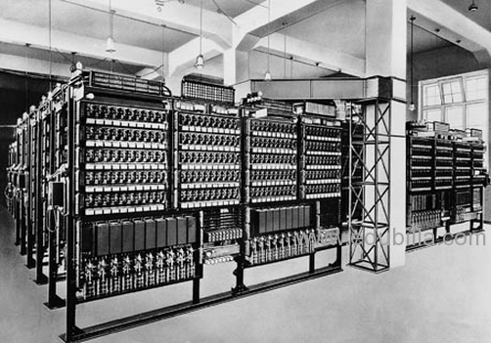
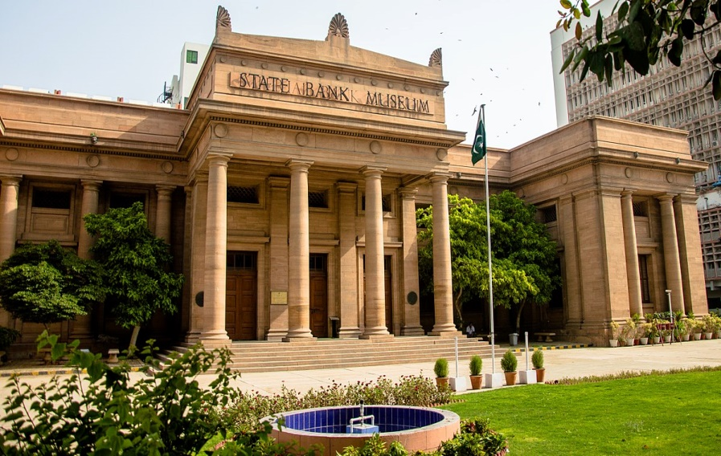
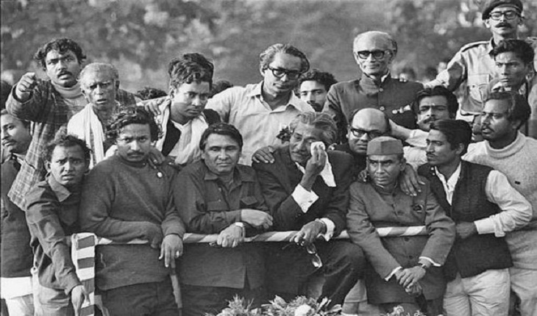
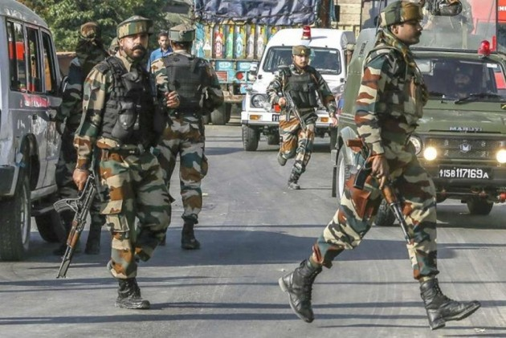
ঢাকা ও প্রকৌশল বিশ্ববিদ্যালয় আক্রমণ, বঙ্গবন্ধুকে গ্রেফতার , টেলিফোন এক্সচেঞ্জ ও রেডিও-টিভি নিয়ন্ত্রণ সহ-
স্টেট ব্যাংক নিয়ন্ত্রণ, আওয়ামী লীগ নেতাদের গ্রেফতার, ঢাকা শহরের যাতায়াত ব্যবস্থাসহ শহর নিয়ন্ত্রণ করাই ছিল হানাদার সৈন্যদের প্রাথমিক দায়িত্ব।

Slide 9
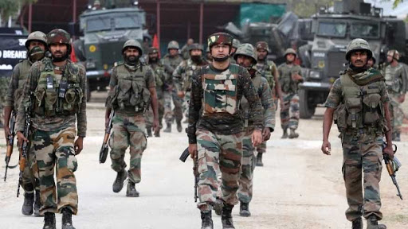
‘অপরেশন সার্চলাইট’ পরিকল্পনা অনুযায়ী ঢাকা শহরের পিলখানার ইপিআর হেডকোয়ার্টার্স, রাজারবাগ পুলিশ লাইন্স সহ- ঢাকা, রাজশাহী, যশোর, খুলনা, রংপুর, সৈয়দপুর, কুমিল্লায় সেনাবাহিনীর সদস্যদের নিরস্ত্র করাই ছিল মূল লক্ষ্য।

Slide 10
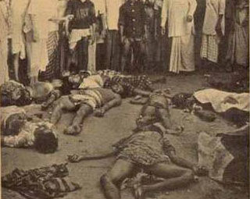
জোড়ায় কাজ
অপারেশন সার্চলাইটের পরিকল্পনাগুলো বর্ণনা করে লিখ।

Slide 11
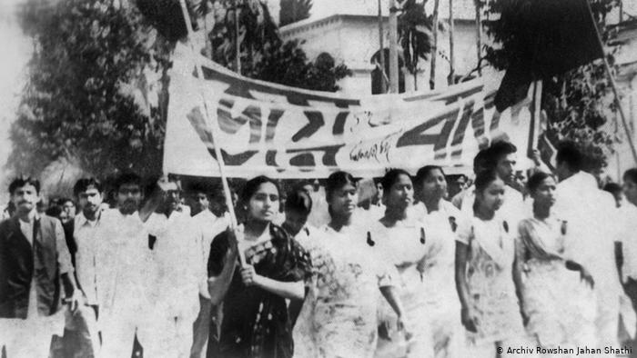
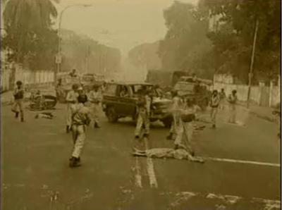
নিচের ছবিগুলোতে কী দেখতে পাচ্ছ?
মিছিলরত বাঙালি
পাকবাহিনীর আক্রমণ
পাকিস্তানি সৈন্যরা ২৫শে মার্চ রাত ১১.৩০ মিনিটে ঢাকা সেনানিবাস থেকে বেরিয়েই তাদের প্রথম আক্রমণের শিকার হয় ঢাকার ফার্মগেইট এলাকায় রাস্তায় মিছিলরত মুক্তিকামী বাঙালি।

Slide 12
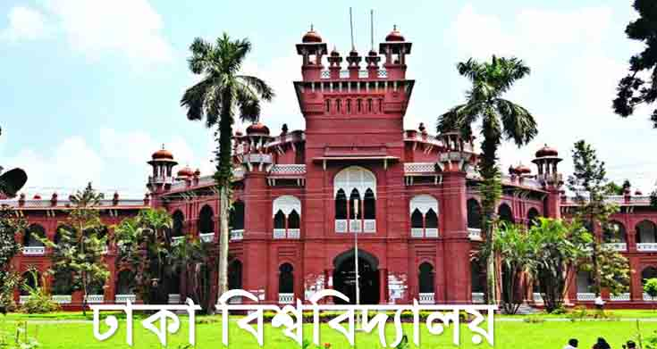
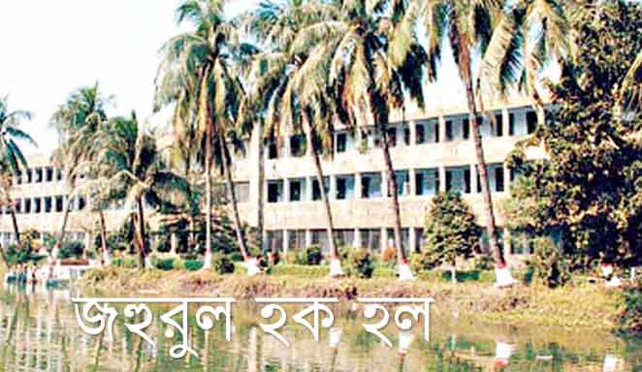
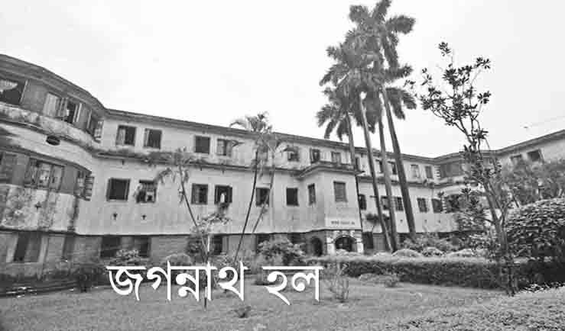
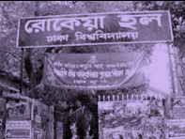
পাকিস্তানি সেনারা গভীর রাতে ঢাকা বিশ্ববিদ্যালয়ের ইকবাল হল (জহুরুল হক হল ), জগন্নাথ হল ও রোকেয়া হলে ঢুকে ঘুমন্ত ছাত্রদের হত্যা করে। এই গণহত্যায় ঢাকা বিশ্ববিদ্যালয়ের ১০ জন শিক্ষকসহ ৩০০ ছাত্র ও কর্মচারী নিহত হন।

Slide 13
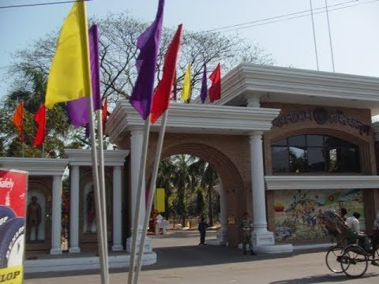
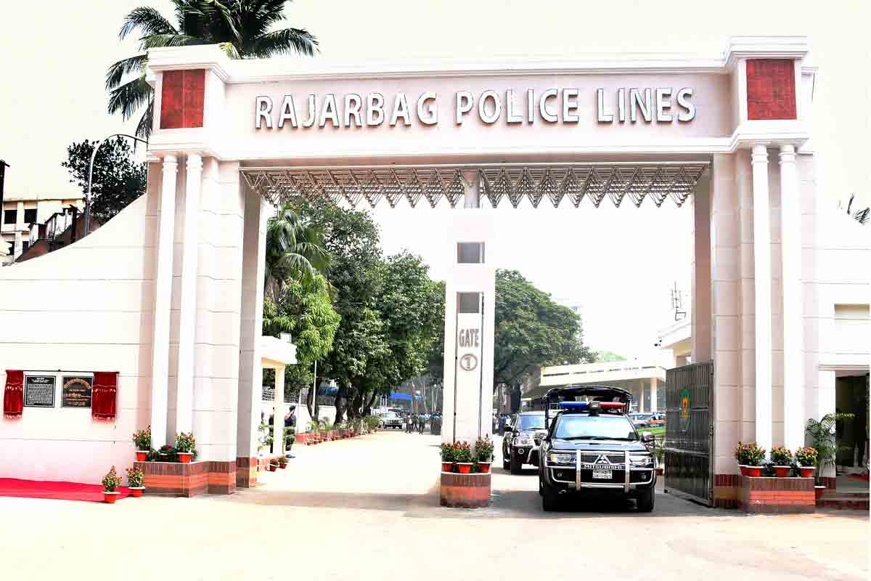
ঐ রাতেই পাকবাহিনী তাদের কর্তৃত্ব প্রতিষ্ঠা করতে ইপিআর ও পুলিশ ঘাঁটিগুলোতে আক্রমণ চালিয়ে অসংখ্য বাঙালি সেনাকে নির্মমভাবে হত্যা করে।

Slide 14
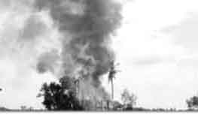
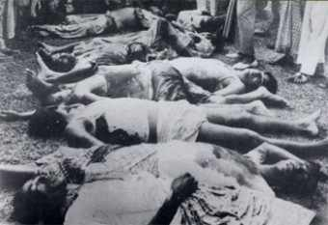
নিচের ছবিগুলোতে কী দেখতে পাচ্ছ?
অগ্নিসংযোগ
প্রানহানী
মার্চের এই রাতে ঢাকা বিশ্ববিদ্যালয়ের জহুরুল হক সংলগ্ন রেলওয়ে বস্তিতে পাকবাহিনী আগুন দিলে ব্যাপক প্রানহানী ও ধ্বংসযজ্ঞ সংগঠিত হয়। শুধু ঢাকাতেই ৭ থেকে ৮ হাজার নিরীহ মানুষ নিহত হয়।

Slide 15
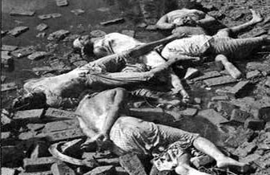
দলগত কাজ
অপারেশন সার্চলাইটের ভয়াবহ রূপ বিশ্লেষণ করে লিখ।

Slide 16
মূল্যায়ন
1. এম ভি সোয়াত ১৯৭১ সালের ৩ মার্চ কোথায় পৌছায়?
২. ২৫ মার্চের গভীর রাতে বঙ্গবন্ধুকে গ্রেফতার করা হয় কেন?
ক. ঢাকায়
খ. চট্টগ্রামে
গ. খুলনায়
ঘ. বরিশালে
ক. ক্ষমতা হস্তান্তর না করার জন্য
খ. বাঙালিকে নেতৃত্বহীন করার জন্য
গ. রাজনীতি থেকে তাকে দূরে রাখার জন্য
ঘ. হত্যা করার জন্য
Notes:
উত্তর গুলোর উপরে ক্লিক করলে সঠিক ও ভূল উত্তর পাওয়া যাবে।

Slide 17
মূল্যায়ন
৩. অপারেশন সার্চলাইটের পরিকল্পনাকারী কে ছিলেন?
ক. টিক্কা খান
খ. ইয়াহিয়া খান
গ. নিয়াজী
ঘ. রাও ফরমান আলী
৪. অপারেশন সার্চলাইট অনুযায়ী হানাদার সৈন্যদের প্রাথমিক দায়িত্ব ছিল -
নগরবাসীর নিরাপত্তা নিশ্চিত করা
i.
ii.
বঙ্গবন্ধুকে গ্রেফতার করা
iii.
রেডিও- টেলিভিশন নিয়ন্ত্রণ করা
ক. i ও ii
খ. iও iii
গ. ii ওiii
ঘ. i, iiও iii
Notes:
উত্তর গুলোর উপরে ক্লিক করলে সঠিক ও ভূল উত্তর পাওয়া যাবে।

Slide 18
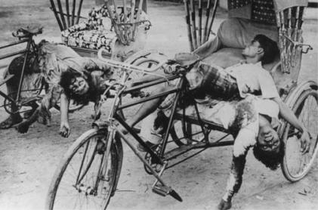
বাড়ির কাজ
১৯৭১ সালের ২৫শে মার্চকে ‘কালরাত’ বলা হয় কেন ৫টি বাক্যে লিখে আনবে।
Notes:
সকলকে খাতায় লিখে নিতে বলবো।

Slide 19
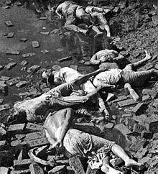
আজকের মত সবাইকে ধন্যবাদ
Notes:
সকলকে ধন্যবাদ জানিয়ে বোর্ড মুছে শ্রেণিকক্ষ ত্যাগ করবো।

